Slide 1


Prévention locale via
WhatsApp

Slide 2
Prévention locale via WhatsApp
Instrument additionnel pour renforcer la prévention locale
sécurité intégrale
citoyens
police locale

Slide 3
Prévention locale?
PREVENTION LOCALE =
  Rassembler les riverains engagés qui sont disposés à exercer une surveillance dans leur quartier. Grâce à cette vigilance accrue et à l’étroite collaboration avec les services de police, il devient possible d’intervenir plus rapidement et plus fréquemment, et d’augmenter ainsi le sentiment de sécurité dans les quartiers.
  Réduction de la criminalité!

Slide 4

WhatsApp - objectif
Les citoyens ont leur propre responsabilité dans la création d’un cadre de vie sûr et agréable.
Le groupe WhatsApp est une forme de collaboration entre les citoyens et la police à l’échelle d’un territoire donné.
Prévention locale = instrument adéquat pour renforcer la cohésion sociale au sein d’un quartier.
En avisant la police et le voisinage des agissements suspects, il devient possible d’intervenir plus rapidement et plus fréquemment.
Le groupe WhatsApp est une manière d’augmenter ensemble le sentiment de sécurité dans un quartier et de propager les principes de la prévention.

Slide 5

WhatsApp - de quoi s’agit-il?
        = un programme pour smartphones permettant d’envoyer gratuitement des messages à plusieurs personnes à la fois
        = communication rapide et efficace
        = système gratuit
        = possibilité d’envoyer des photos
        = système très pratique pour envoyer des messages

Slide 6

WhatsApp - méthode
Que faisons-nous lorsque nous apercevons des individus ou des véhicules suspects?
  S’il s’agit clairement d’une situation suspecte, APPELEZ TOUJOURS IMMEDIATEMENT LE NUMERO D’URGENCE.
  Si vous avez des doutes quant au caractère suspect de la situation, envoyez un message au sein du groupe pour déterminer s’il s’agit réellement d’une situation suspecte. Passez ensuite des conventions au sein du groupe concernant la notification au numéro 101.
Nous intervenons selon la méthode SAAR:
    S = Signalez
    A = Alarmez le 101
    A = Utilisez l’Appli pour notifier les situations suspectes au groupe
    R = Registrez si cela peut se faire en toute sécurité, et déjouez les plans des suspects

Slide 7

WhatsApp - méthode
Quand utilisons-nous l’appli?
  Lorsque nous sommes témoins:
      d’un danger imminent pour des personnes, leur entourage ou leurs
      biens;
      de la destruction de biens de la commune et/ou de riverains;
      d’un comportement agressif ou violent.
      Dès que vous voyez ou entendez quelque chose de suspect, par exemple si vous soupçonnez un cambriolage, un vol, une escroquerie, des destructions, un vol à la tire, des menaces ou de la maltraitance, appelez le plus rapidement possible le numéro 101.
      Lancez ensuite une notification au sein du groupe WhatsApp.
      Prenez si possible une photo et ajoutez-y quelques informations complémentaires.

Slide 8
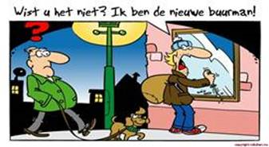
Que peut-on qualifier d’agissements suspects?
L’individu marche lentement, sans but ou à une heure indue.
L’individu regarde beaucoup autour de lui et derrière lui.
L’individu épie les maisons.
L’individu ralentit, accélère et prend des photos.
L’individu vérifie si les portes et portails sont ouverts ou fermés.
L’individu change de direction lorsqu’une lumière s’allume.
L’individu est absorbé dans son observation des alentours.
L’individu masque son visage, est vêtu de couleurs sombres ou porte des gants en été.
L’individu marche dans l’obscurité et hors de vue.
L’individu compte le nombre d’habitations.
L’individu fournit des explications incohérentes et se saisit lorsqu’on l’interpelle.
L’individu suit un itinéraire illogique ou emprunte des ruelles ou des coupe-feux.
L’individu est en possession d’objets insolites.
Attention! Des personnes habitant le quartier peuvent aussi se révéler être des cambrioleurs!
Notes:
Afbeelding:
Ah, vous ne saviez pas? Je suis le nouveau voisin!

Slide 9
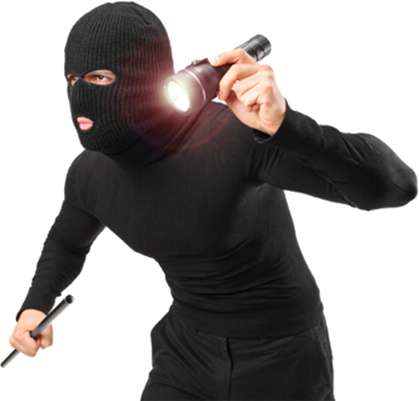
Que veut savoir la police?
SIGNALEMENT DE L’INDIVIDU:
  Age?
  Taille?
  Corpulence?
  Couleur de cheveux?
  Coiffure?
  Tatouage?
  Tenue vestimentaire?
  Objets suspects?
  L’individu agit-il seul?
SIGNALEMENT DU VEHICULE:
  Plaque d’immatriculation?
  Type de véhicule?
  Marque?
  Couleur?
  Nombre de passagers?
  Photo éventuelle
  Lieu précis

Slide 10
WhatsApp - méthode
A quoi le groupe WhatsApp ne sert-il pas?
  N’envoyez pas de messages inutiles ni de messages privés.
  Ne vous lancez pas dans des discussions.
  N’ajoutez pas de smileys ou autres à votre message.
  N’envoyez pas de messages inutiles si la police est déjà sur place.
  Abstenez-vous de questions ou remarques non pertinentes.
  Ne réagissez pas à un message, à moins que vous ne disposiez de nouvelles informations.
  Abstenez-vous de toute patrouille/surveillance active.
  Respectez le secret professionnel et ne rendez aucune information publique en dehors du groupe.

Slide 11
WhatsApp - structure
Groupe WhatsApp
Coordinateur
police
Participants d’un quartier donné
commune

Slide 12
Quel est le rôle du coordinateur?
Recruter des participants en distribuant des invitations dans le quartier
Gérer le groupe WhatsApp
Inscrire et ajouter des participants
Veiller au respect des règles de conduite
Contrat de confidentialité
Interlocuteur de la police et de la commune
COORDINATEUR = MOTEUR

Slide 13
Quel est le rôle de la police/commune?
Organiser des séances d’information à l’intention des citoyens
La police contrôle les personnes qui veulent rejoindre un groupe
Attribution des participants aux coordinateurs
Soutenir les coordinateurs
Pas de suivi permanent!
Promotion du projet par le biais des médias et autres canaux
POLICE ET COMMUNE = ROLE DE SOUTIEN

Slide 14
Quel est le rôle des participants?
Signer une déclaration d’intention:
  Consentir à transmettre les données à la police, accepter que la police puisse leur refuser l’accès au groupe
  Consentir à ce que leurs propres données soient transmises au coordinateur en vue de l’ajout au groupe
  Prise en connaissance et acceptation des conditions et règles de conduite
Se conformer aux conditions et règles de conduite du groupe WhatsApp
Exercer une surveillance dans le quartier
Œuvrer ensemble à améliorer la sécurité dans le quartier

Slide 15
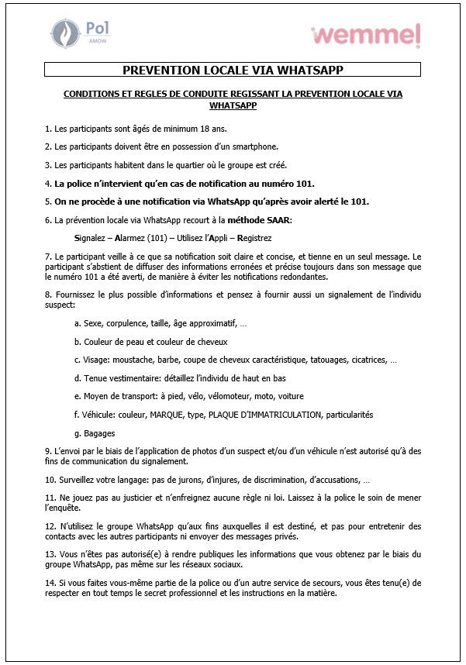
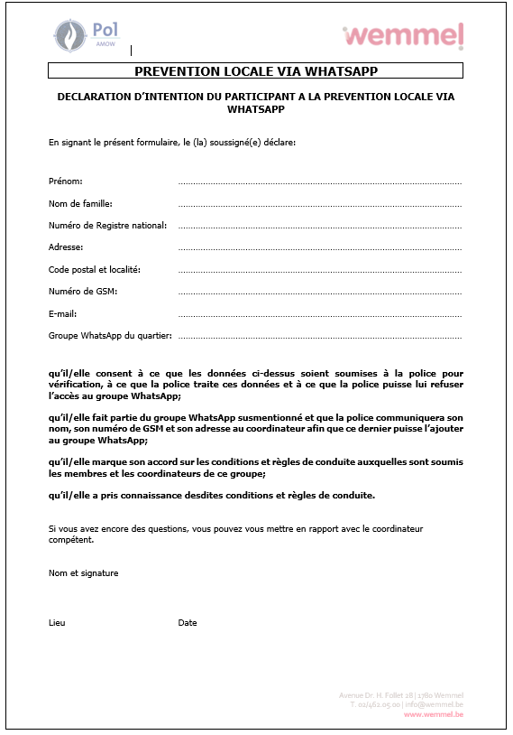

Slide 16

Un quartier placé sous la surveillance d’un groupe WhatsApp se reconnaît à des panneaux et autocollants.

Slide 17
Comment créer un groupe WhatsApp?
Installez l’application WhatsApp sur votre smartphone.
Les coordinateurs doivent idéalement enregistrer les membres du groupe dans leurs contacts/leur carnet d’adresses, en particulier leur numéro de GSM. Les participants doivent avoir installé l’application, sans quoi le coordinateur ne les trouvera pas lorsqu’il voudra les ajouter au groupe.
Créez un nouveau groupe dans WhatsApp (‘Nouveau groupe’) et sélectionnez un participant (saisir le nom du contact) parmi vos contacts.
Cliquez sur la flèche ‘Suivant’ et attribuez un nom au groupe.
Créez votre groupe et il sera prêt à être utilisé.
Ensuite, vous pourrez ajouter les autres participants.
Les personnes que vous avez ajoutées au groupe voient automatiquement qu’elles en font partie et ne doivent plus entreprendre aucune démarche.

Slide 18

Plus d’infos?
Dorien De Nijs –
Dorien.DeNijs@police.belgium.eu

